Slide 1
Les pourcentages visuels

Slide 2
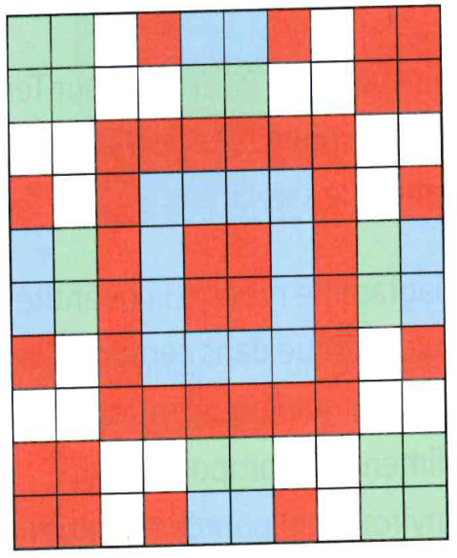
1. Comment pouvez-vous décrire chaque partie de ce motif? (motif = pattern)

Slide 3
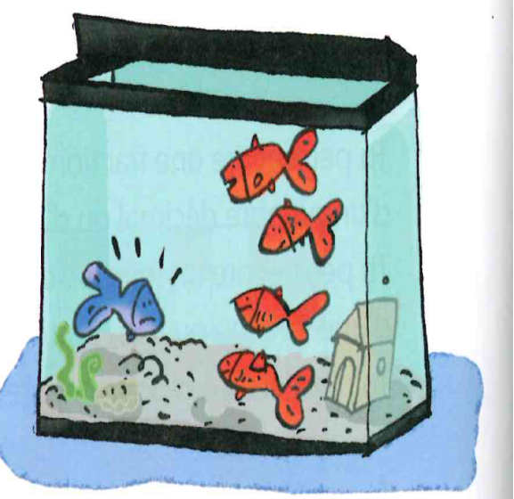
2. Il y a 4 poissons rouges et un poisson arc-en-ciel. Quel est le pourcentage de poissons arc-en-ciel dans l’aquarium ?

Slide 4
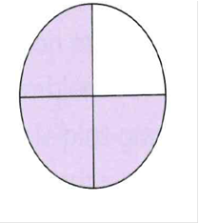
3. Quel est le pourcentage coloré ?

Slide 5
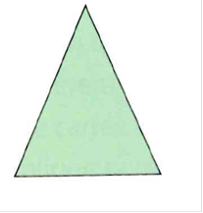
4. Quel est le pourcentage coloré ?

Slide 6
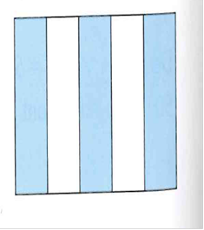
5. Quel est le pourcentage coloré ?

Slide 7
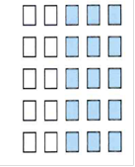
6. Quel est le pourcentage coloré ?

Slide 8
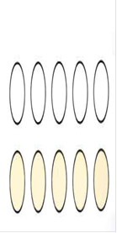
7. Quel est le pourcentage coloré ?

Slide 9
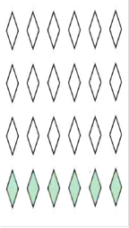
8. Quel est le pourcentage coloré ?

Slide 10
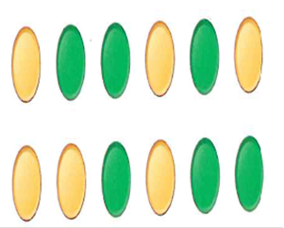
9. Quel pourcentage de cet ensemble de jetons est jaune ?

Slide 11
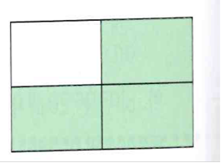
10. Quel pourcentage de ce rectangle est vert ?

